Slide 1
Románia – Erdély
2023. április 18-21.
Tinka Tamara
Tinka Balázs

Slide 3
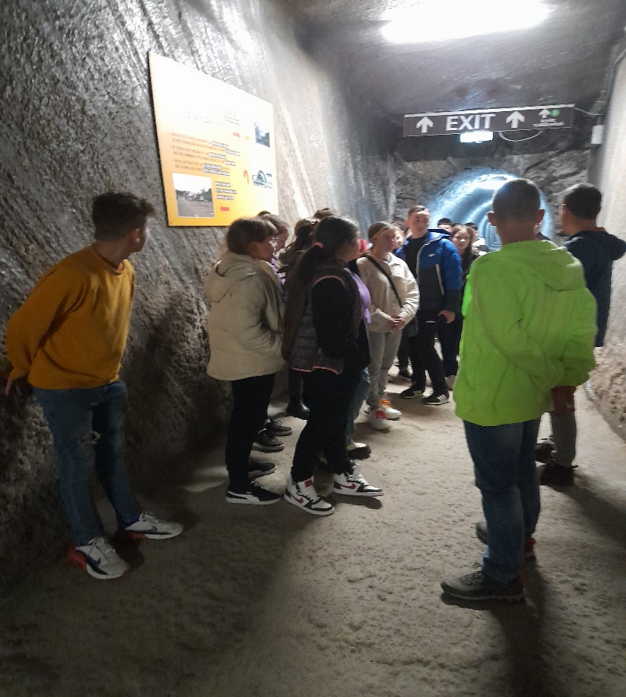
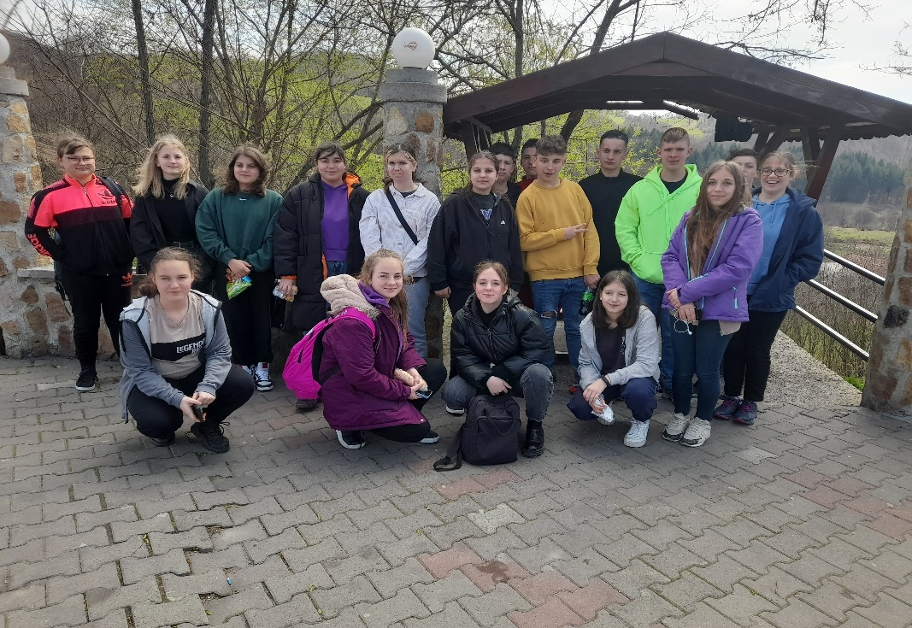
Első nap
Kora reggeli indulás (fél 5) és határétlépés után, Nagyváradon csatlakozott hozzánk az idegenvezető.
Ettől a pillanattól kezdve, a negyedik nap végéig nagyon sok érdekes információt osztott meg velünk Erdély történelméről, földrajzáról.
Nagyvárad után Király-hágón egy rövid pihenőt tartottunk. Innen a Tordai-sóbányához mentünk. A 13 emelet megmászása után megérkeztünk a játszótérre, amit nagyon élveztünk. Kicsit hideg volt, Tamás meg is fázott. Gyorsan eltelt a délután, mentünk a szállásunkra, Székelyszentlélekre. A lányok a kőépületben, a fiúk a faházban kaptak helyet. A teraszon társasoztunk, kártyáztunk.

Slide 4
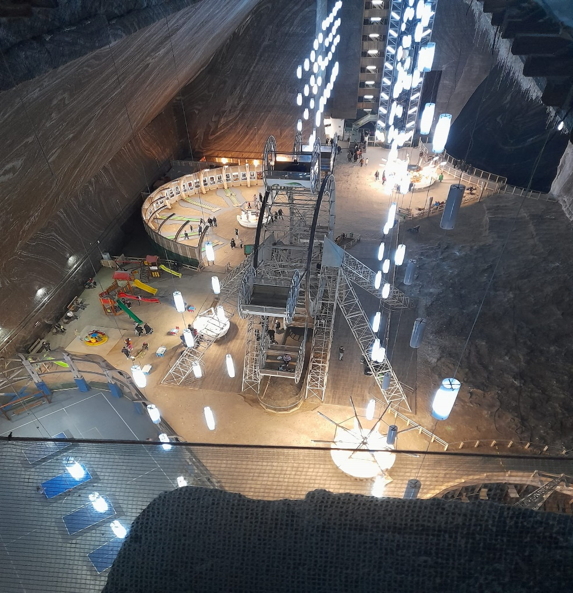
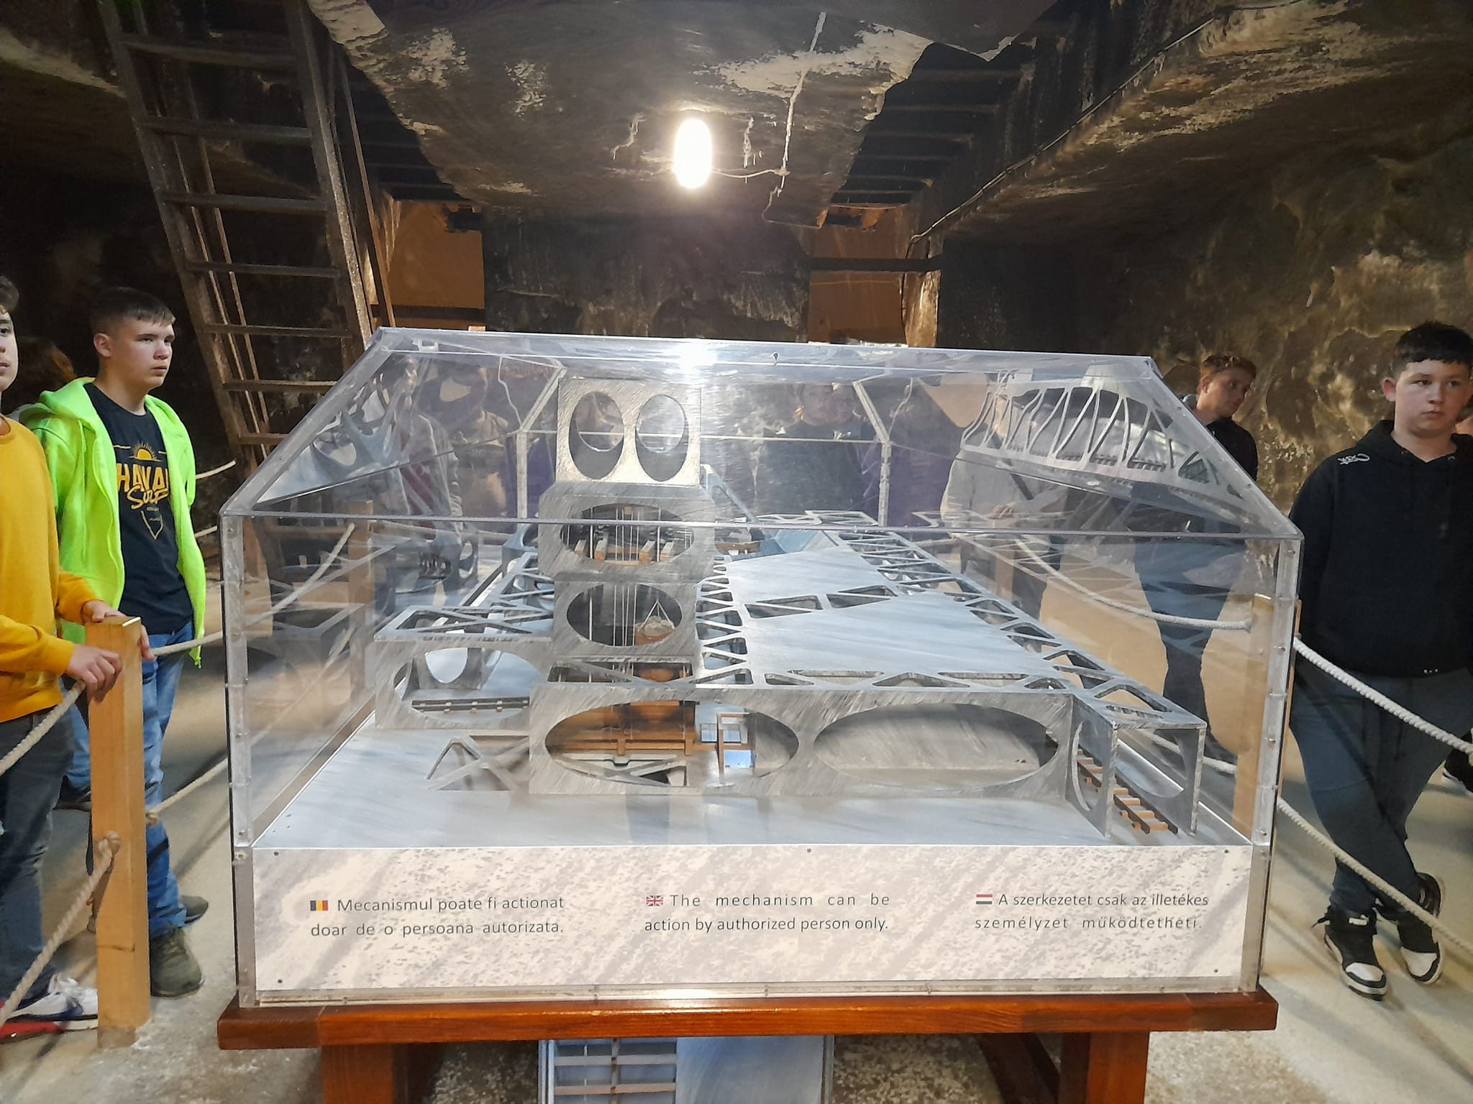
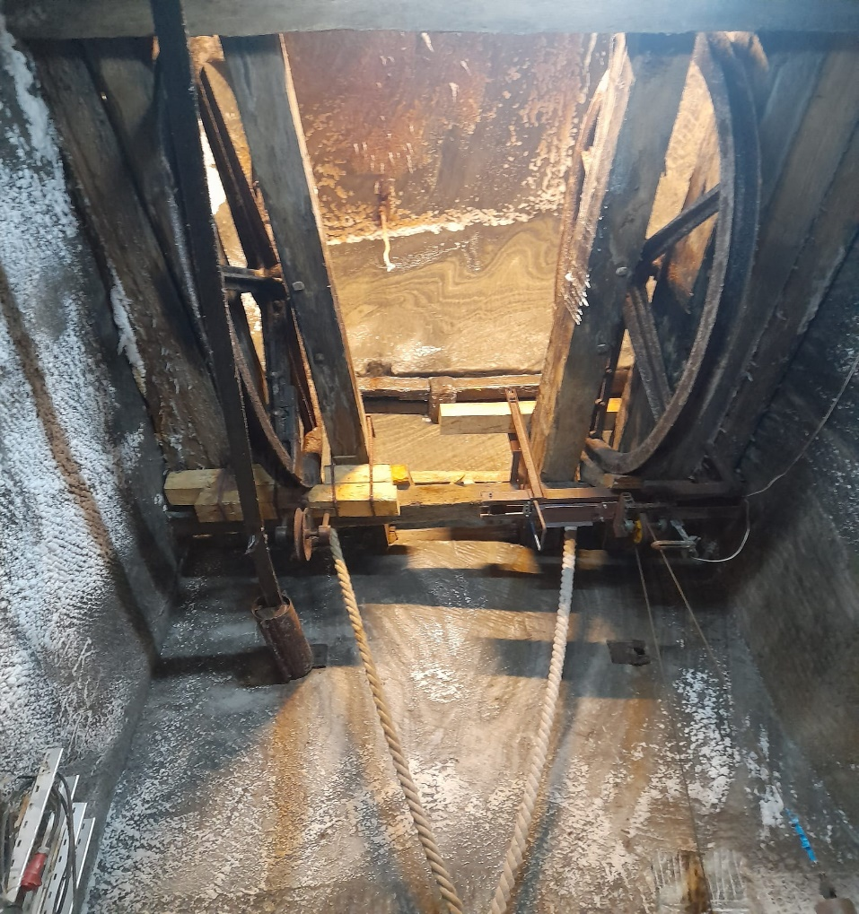
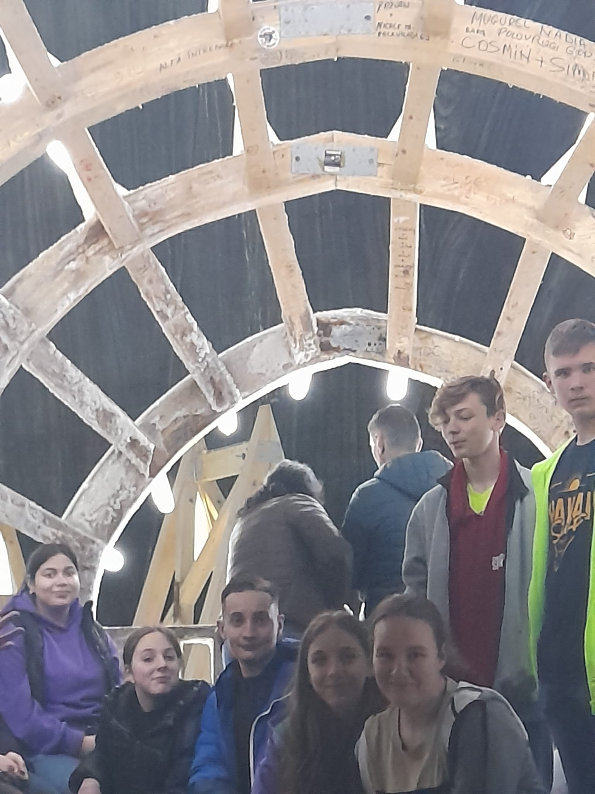
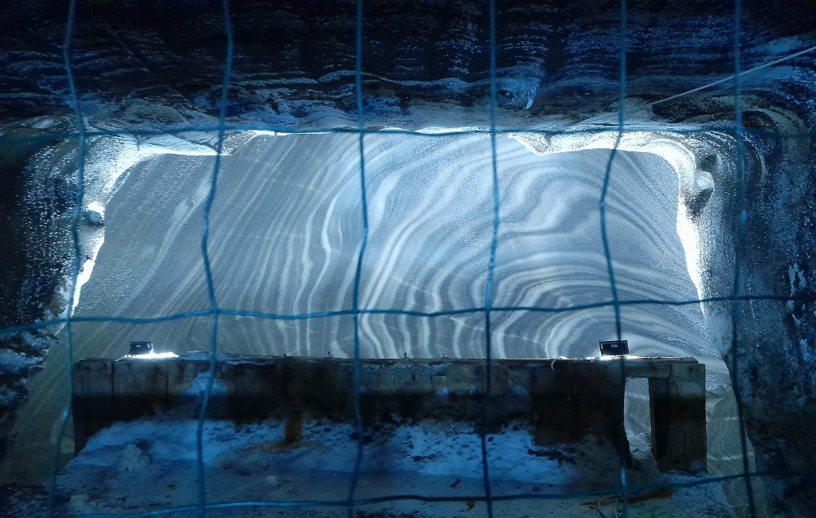
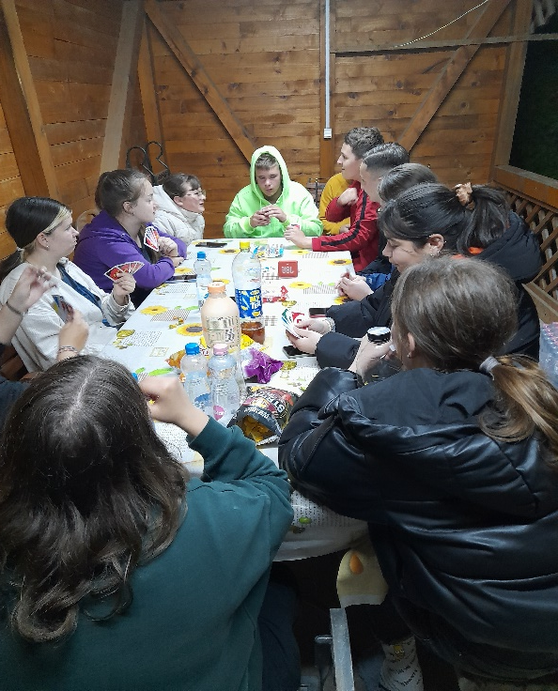

Slide 5
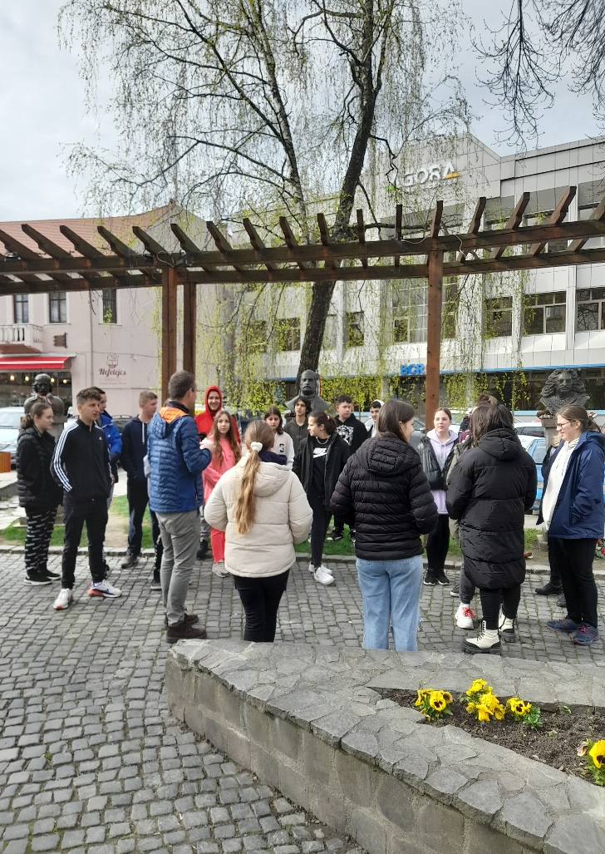
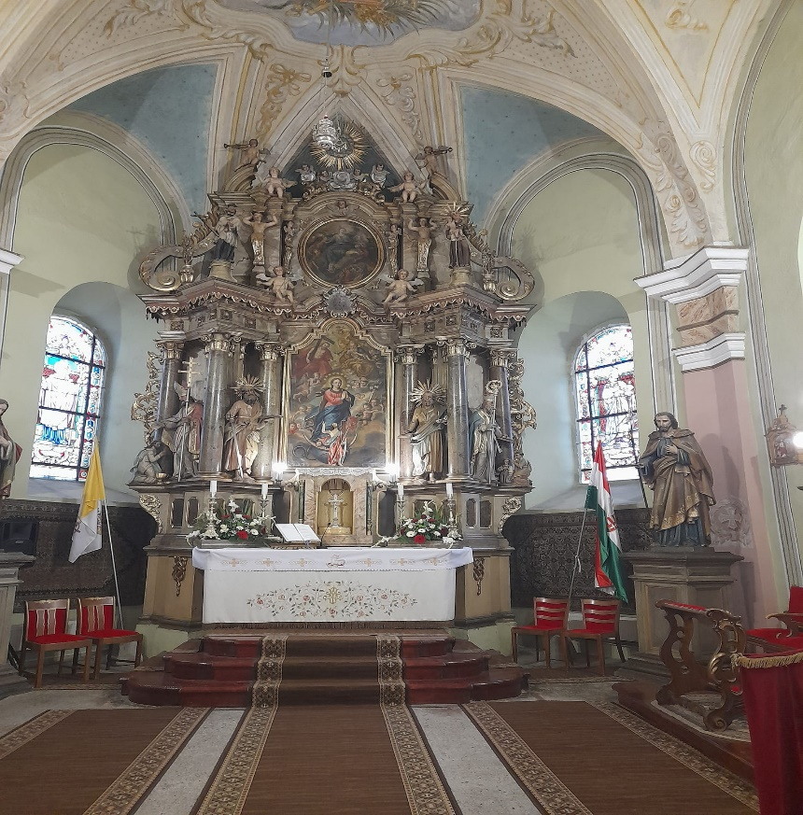
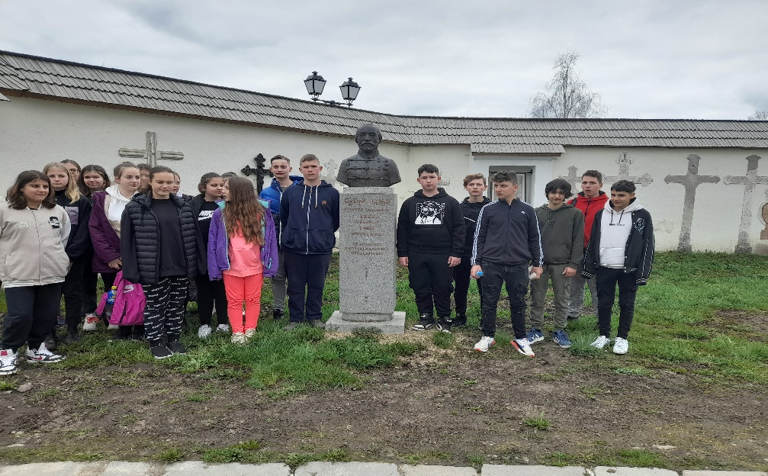
Második nap
Reggeli után Székelyudvarhelyre, majd Gyergyószentmiklósra mentünk, ahol meglátogattuk az örmény templomot. Külön érdekessége, hogy a templom udvarában áll Czetz János szobra, akinek az emléktáblája iskolánk falát díszíti, mivel Czetz Jánost a szabadságharc bukása után Pándon bújtatták. Innen a Békás-szoroshoz vettük utunkat. Szép látványt nyújtottak a szorost körülvevő hegyek. Izgalmas volt a lengő hídon átmenni. Szerencsére senki nem esett le. Majd a Gyilkos-tóhoz mentünk, ahol Katika belecsúszott a sárba. Találtunk még egy kis havat, Bence hógolyózott. Körbevettek minket a Hargita csodálatos hegyei. Fáradtan, de sok élménnyel értünk vissza a szállásra, ahol finom vacsorával vártak minket.

Slide 6
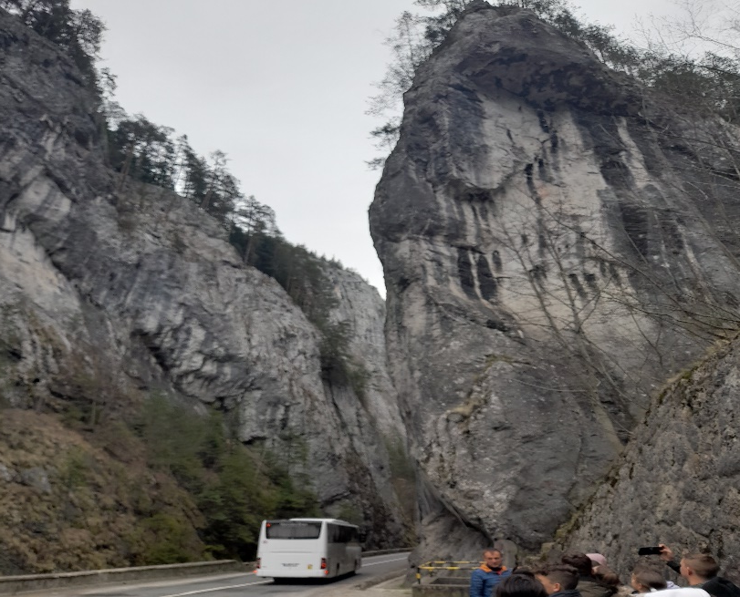
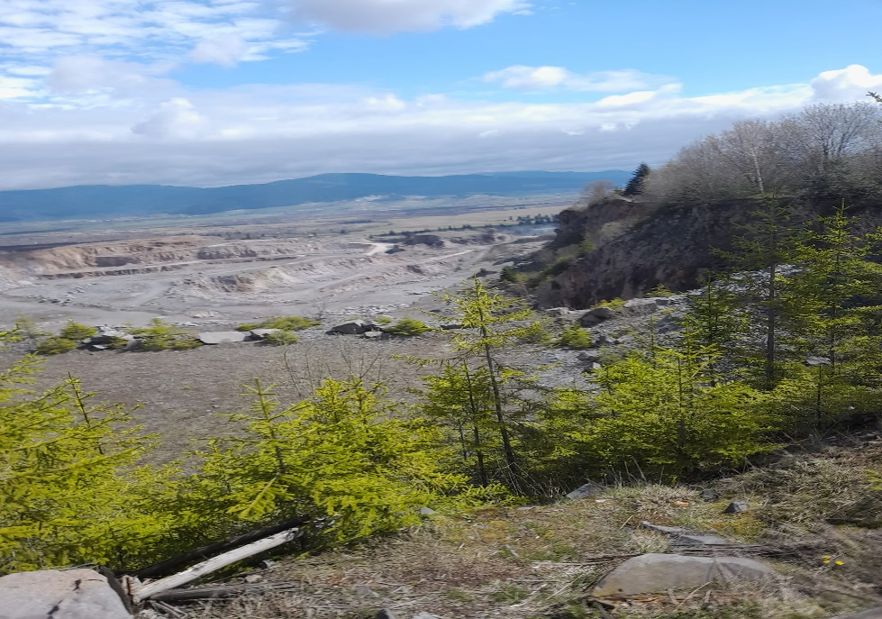
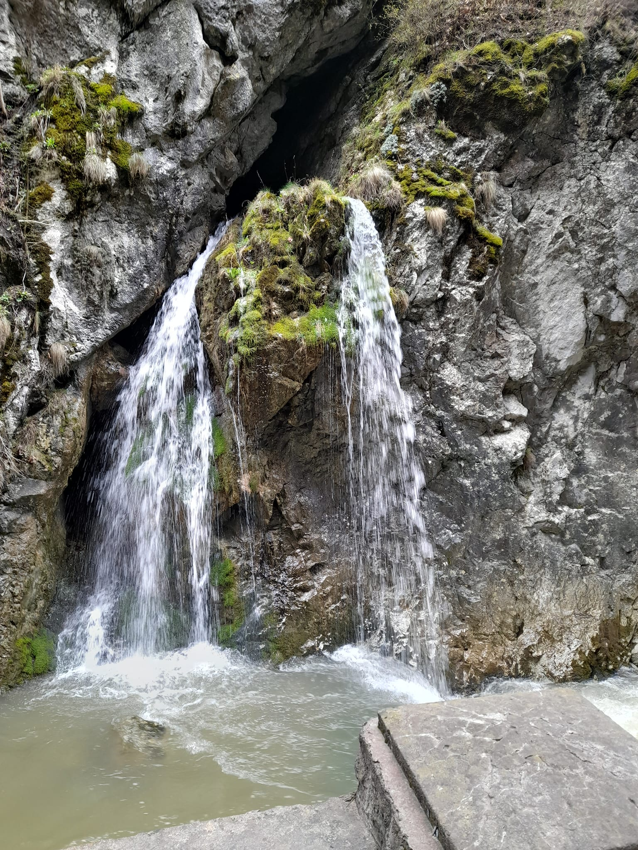
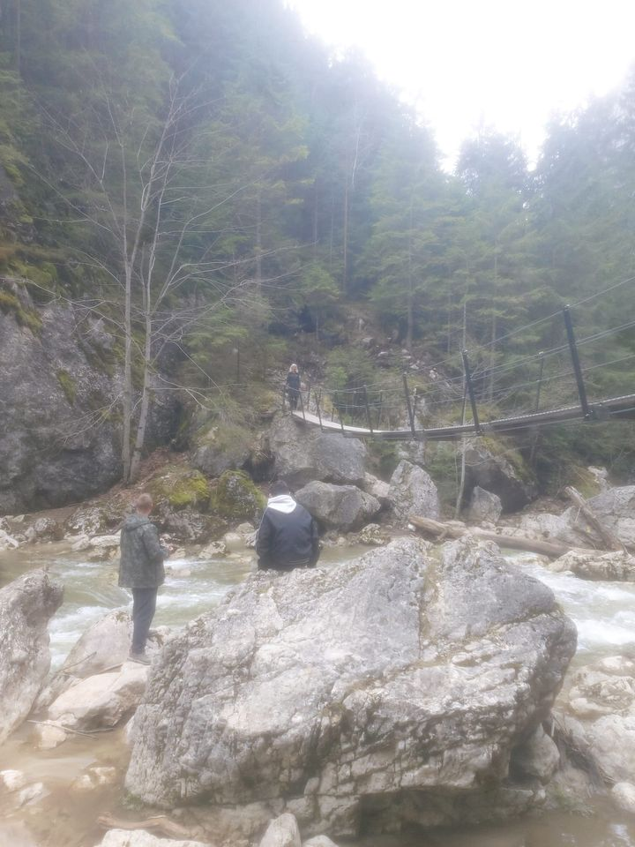
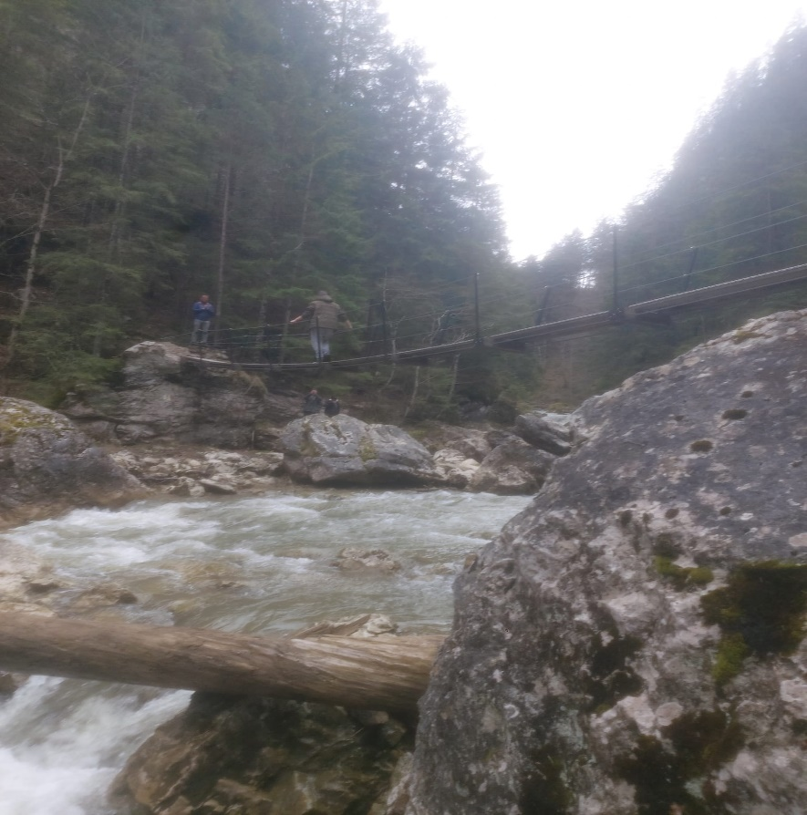

Slide 7
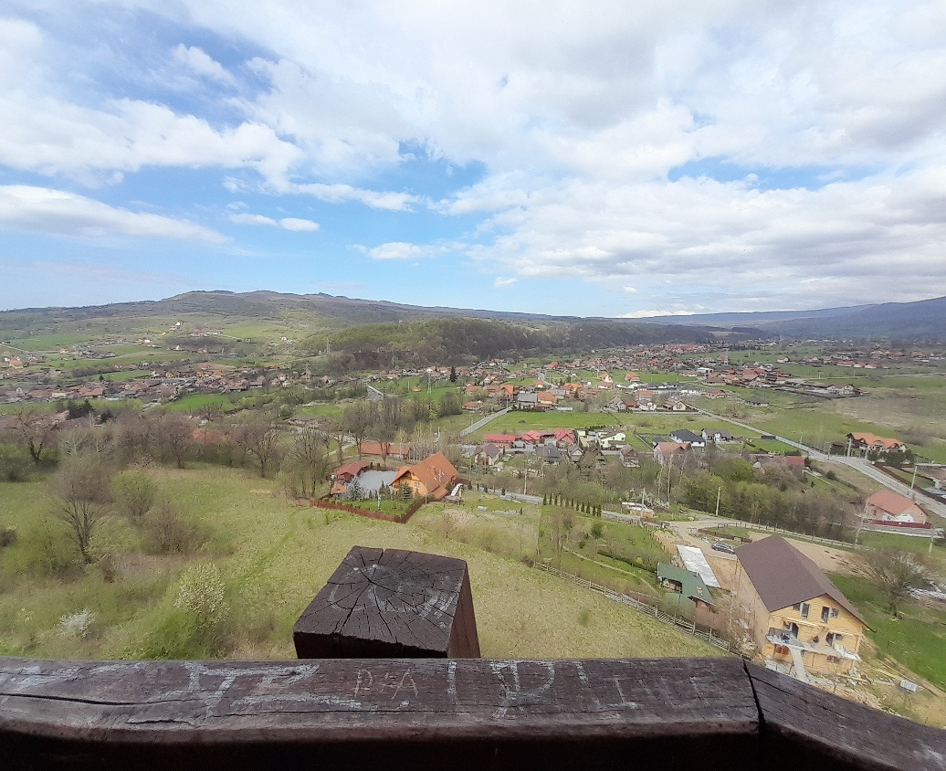
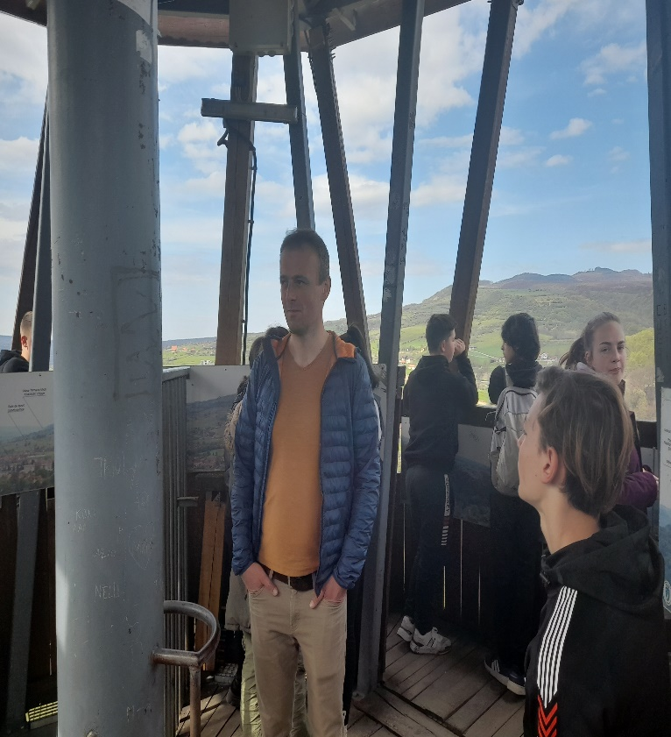
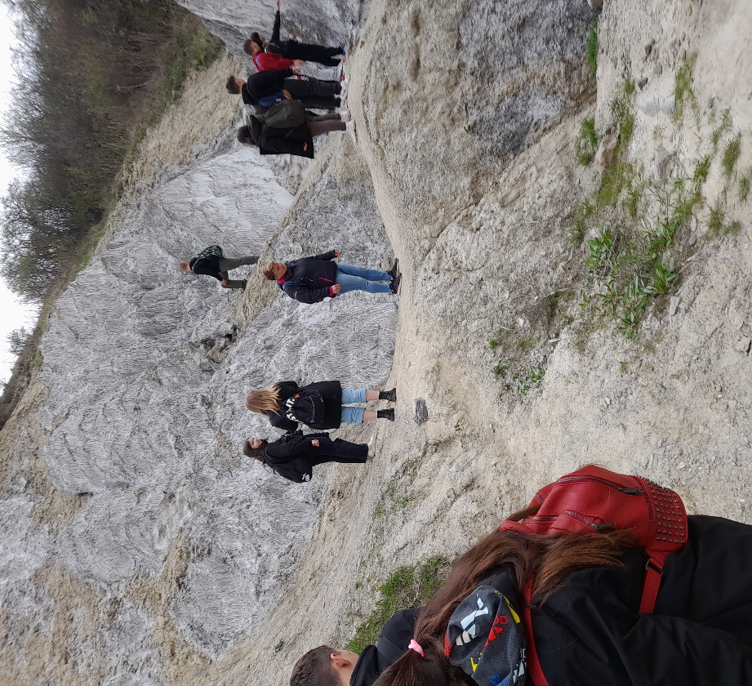
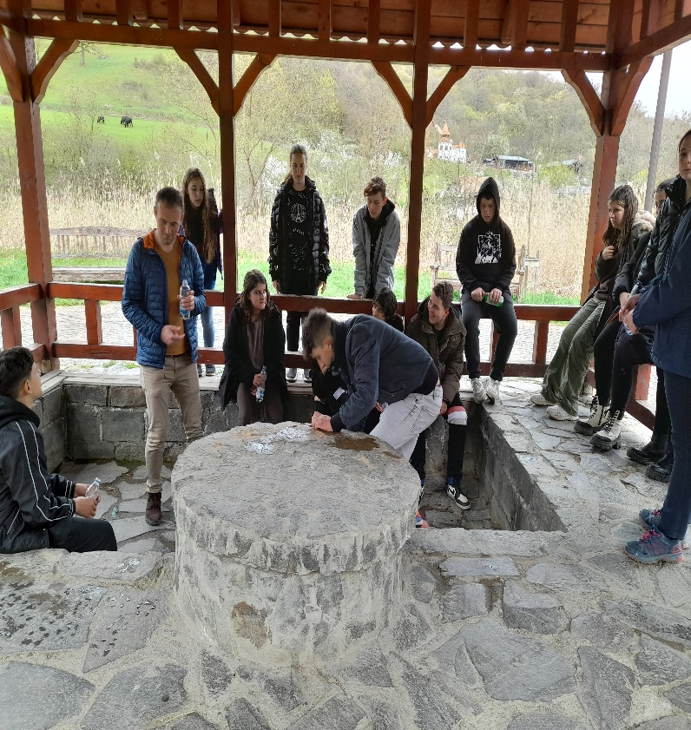
Harmadik nap
Szováta, Medve-tó, a kilátó volt az első úticélunk. Majd a Parajdi sóbányához mentünk. Egy kis túrázás után, Korondon, a székely fazekasság központjában sétáltunk, ahol mindenki vásárolt valami emléket, vásárfiát. Farkaslakán megkoszorúztuk Tamási Áron sírját. Szejkefürdő volt a következő állomásunk, a székelykapukon keresztül megérkeztünk Orbán Balázs, a legnagyobb székely emlékművéhez. Megkóstoltuk a gyógyvizet. Délután Székelyszentléleken István (az idegenvezető), Balázs, Laci, Tamás, Kinga felfutottak a kálváriára. A többiek a teraszon beszélgettek, amit vacsora után folytattak 11 óráig.

Slide 8
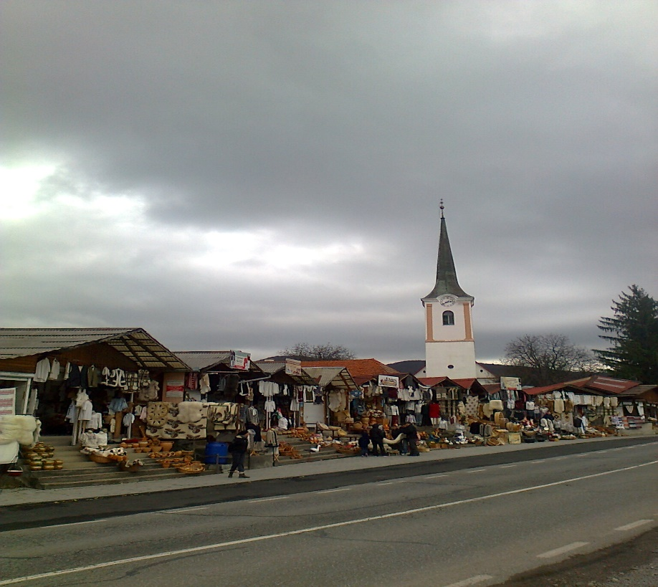
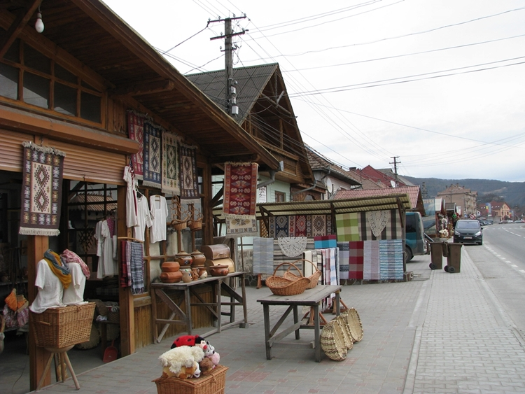
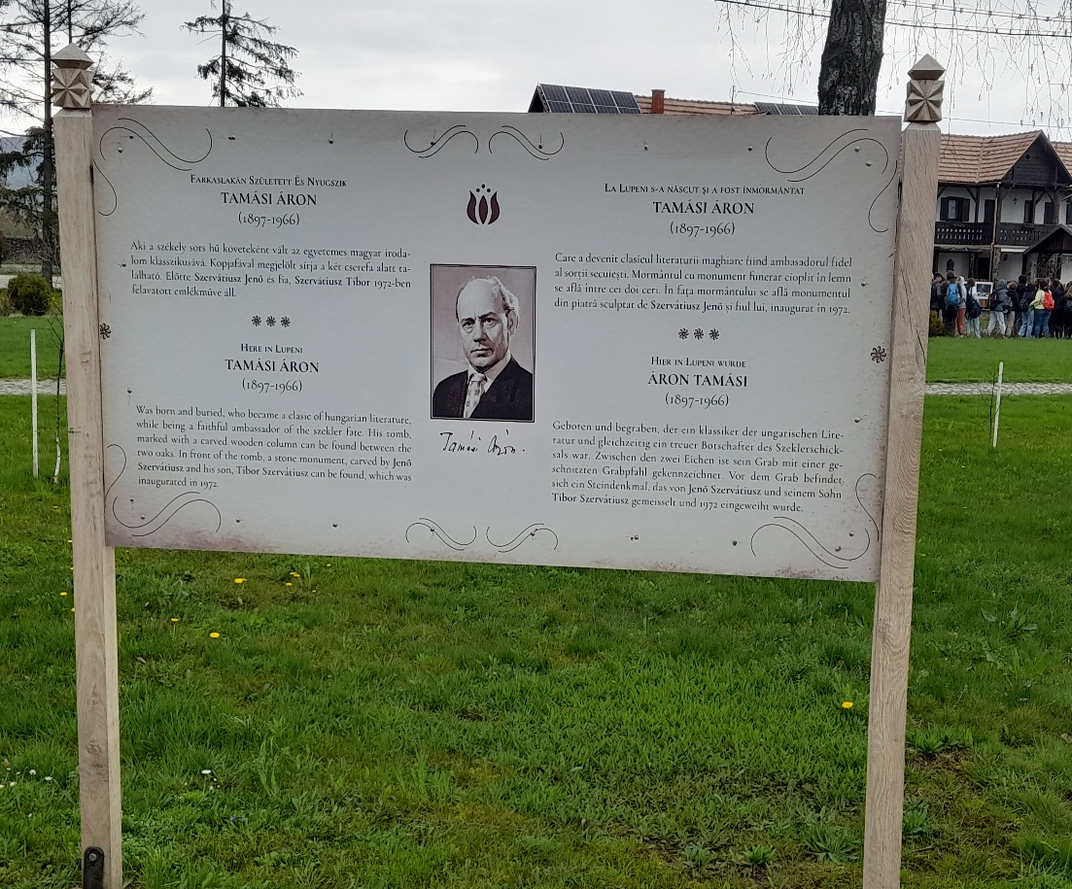
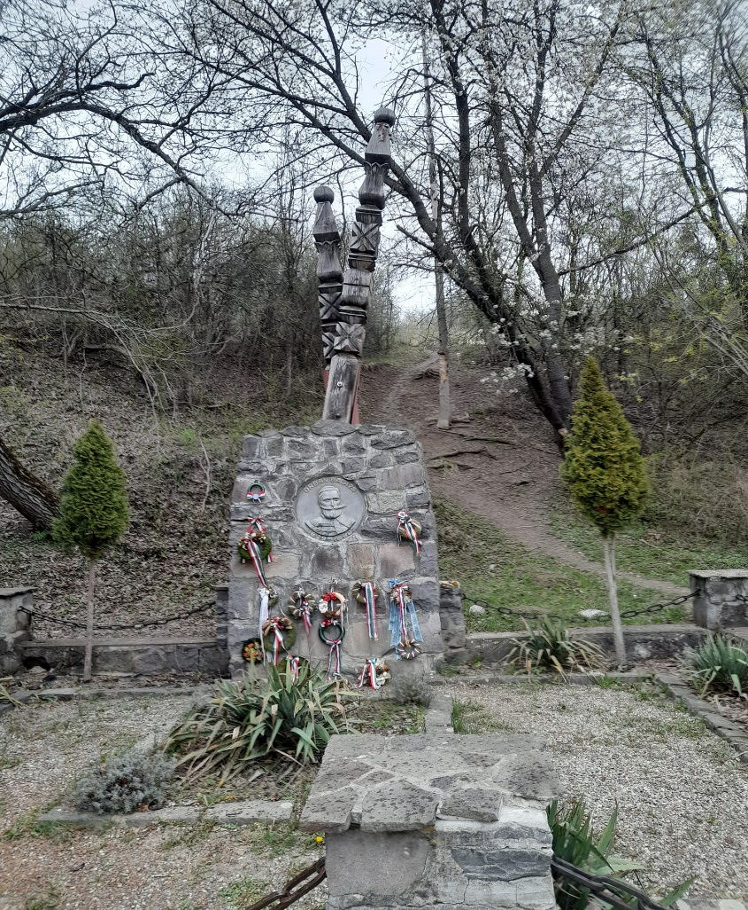
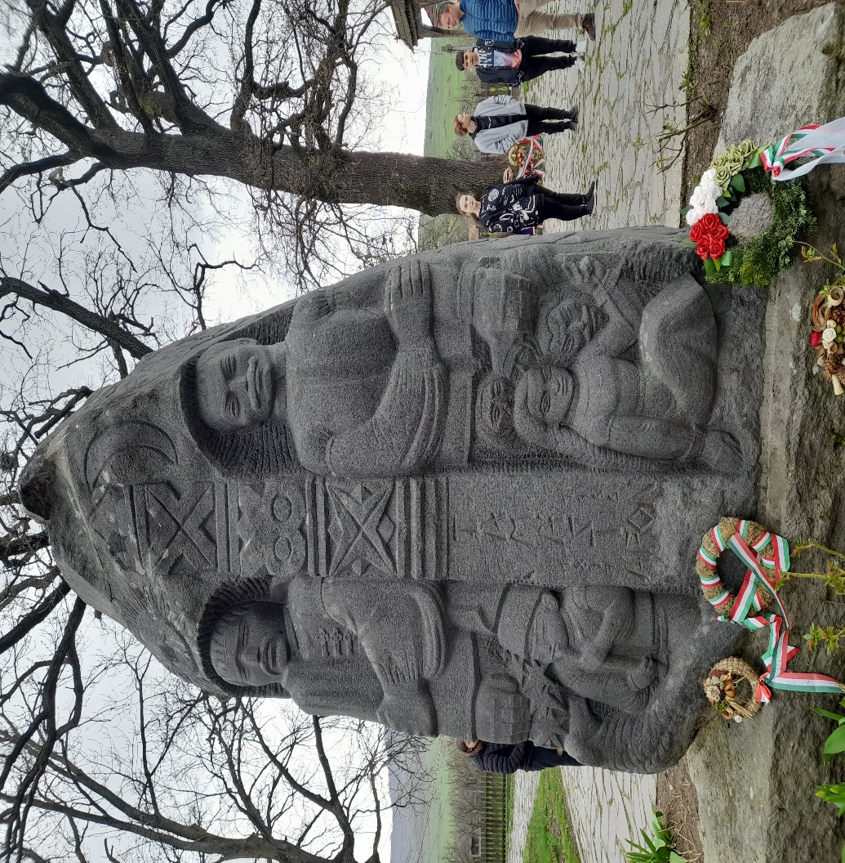
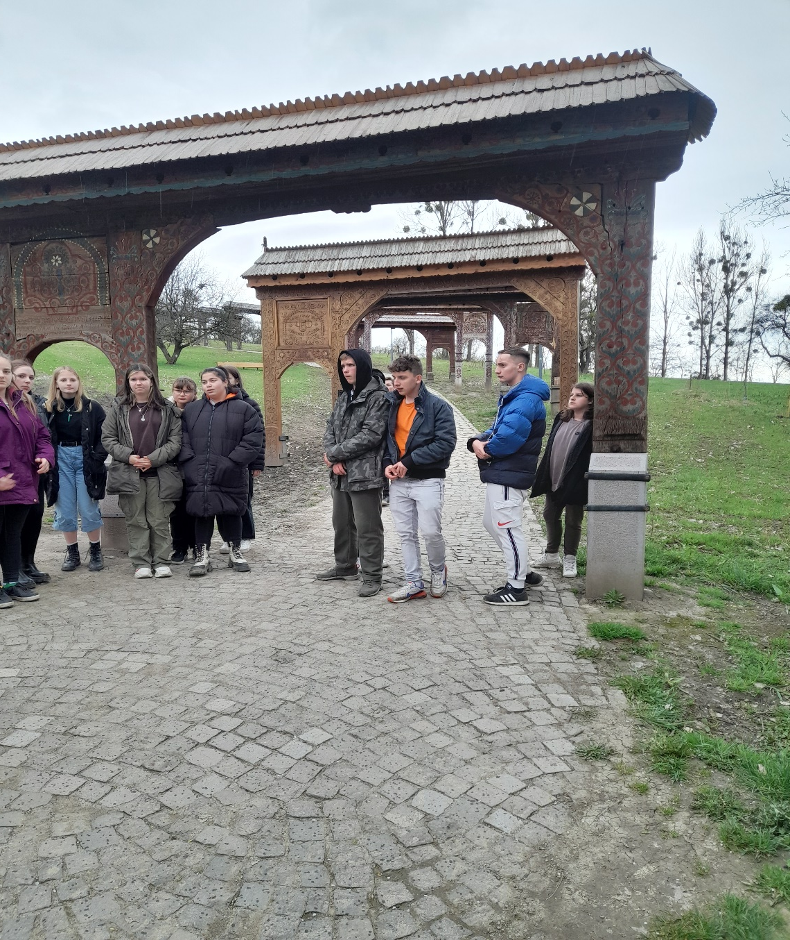

Slide 9
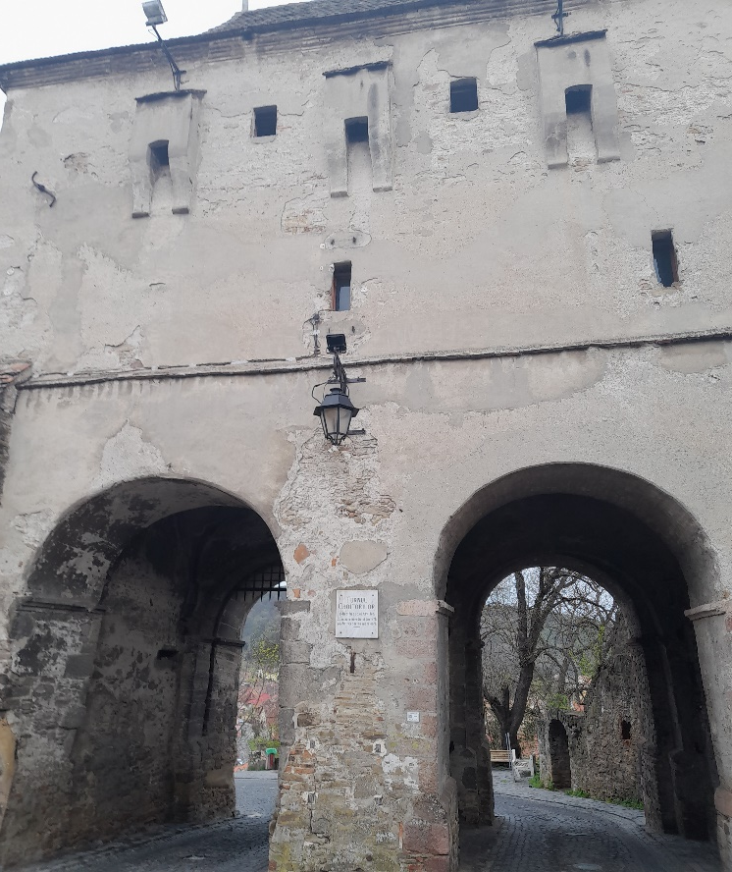
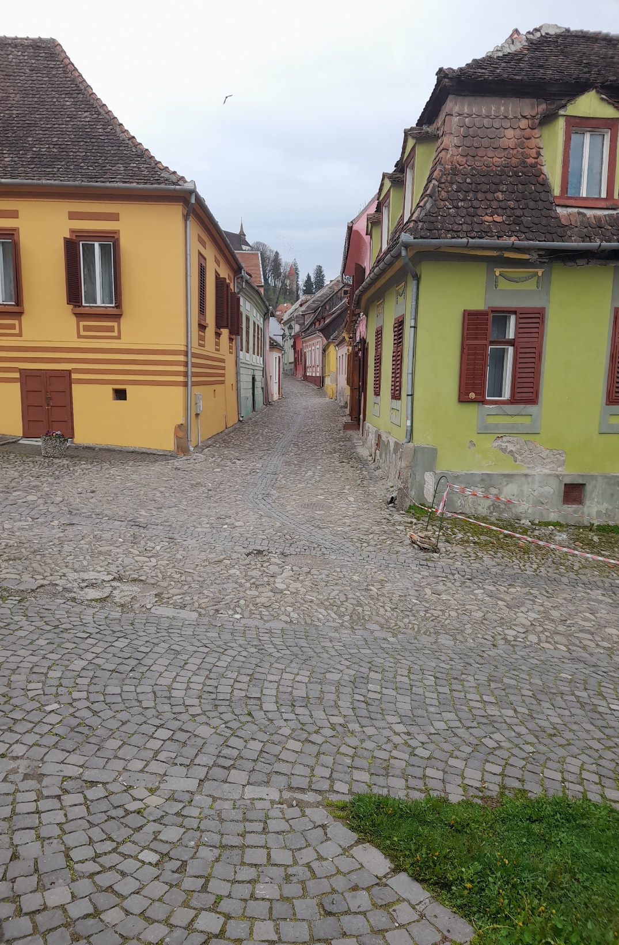
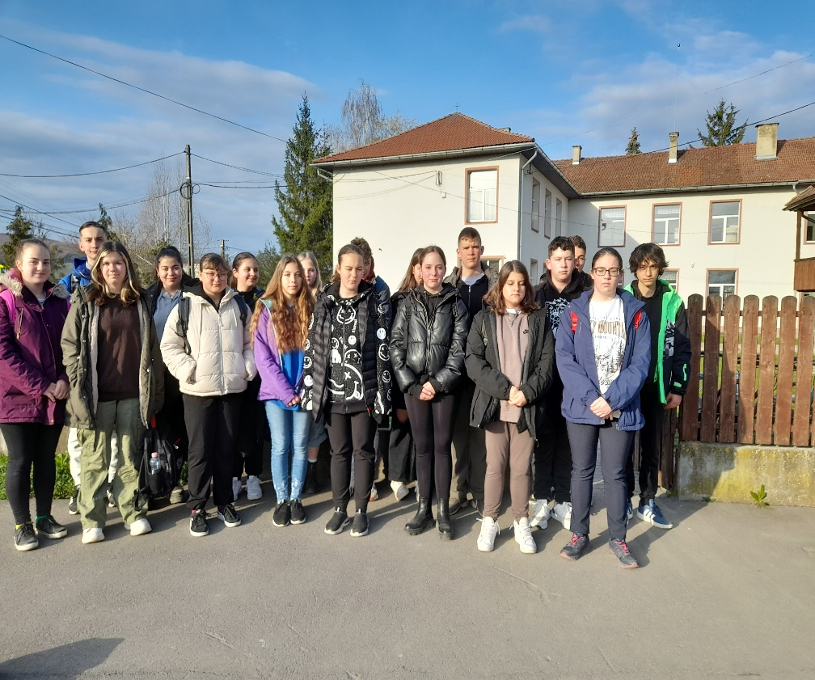
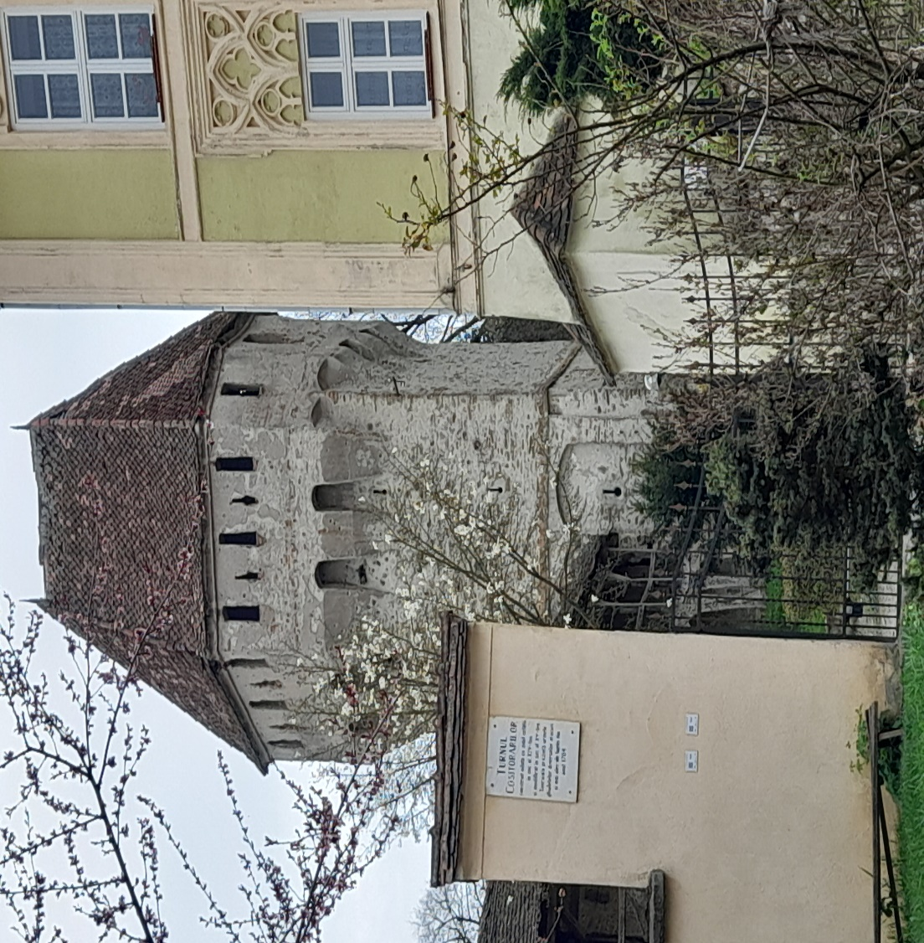
Negyedik nap
Rövid látogatást tettünk a helyi általános iskolában. Miután elhagytuk a szállást, Segesvárra,majd Kolozsvárra mentünk. Élményekkel tapasztalatszerzéssel telt 4 nap után hazaindultunk.

Slide 10
